Slide 1
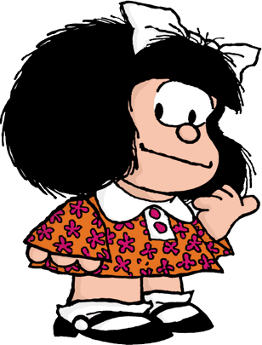
Escuela normal de educación PREESCOLAR
Docente: Guillermo Reséndiz Sánchez
Alumna: Cynthia Guadalupe Alemán Santiago
Grado: 3 sección: B

Slide 2
Motores de búsqueda
Buscar información
si
¿Has buscado información?
no
Salieron búsquedas
Tengo internet
si
no
¿Usa vocabulario especifico?
Resultados concretos
Muchos resultados
Encuentra información

